Slide 1
Final bellabeat
Archivo creado el: 6/27/2023 7:36:32 PM

Slide 2
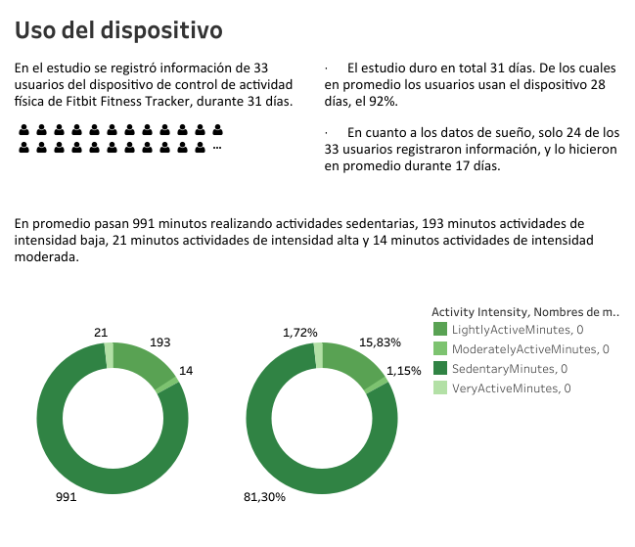

Slide 3
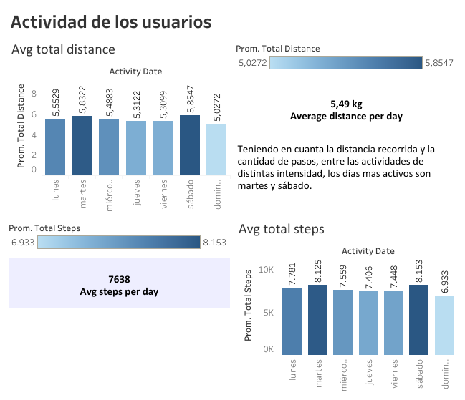

Slide 4
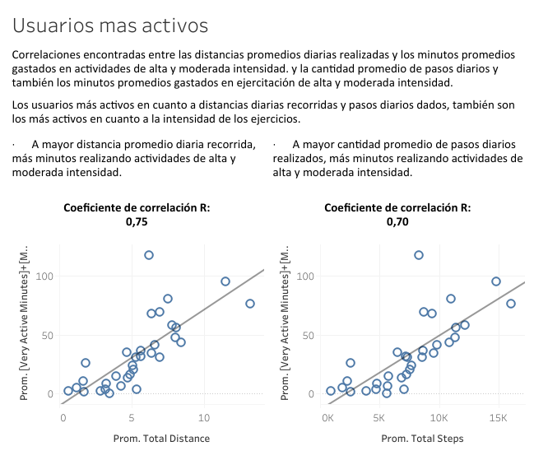

Slide 5
